Slide 1
PKI-PQC 성능 및 비용 분석 (1) Agent 활용
https://youtu.be/LGsfqOMhOK0

Slide 2
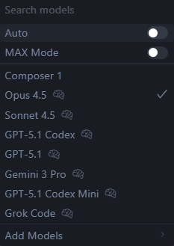

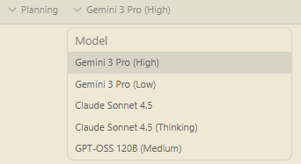

0. 프로젝트 구현 방법
Cursor - Agent Mode를 활용
Claude Opus 4.5 모델 활용
Claude Code를 설치해서 사용할 수 있지만, Cursor에서 더 쉽게 접근하여 사용할 수 있음
Google Antigravity로도 구현 가능
최근에 발표된 Google에서 개발한 Vscode 기반의 IDE
Cursor와 동일하게 동작
Gemini 3 Pro로 구현

Slide 3
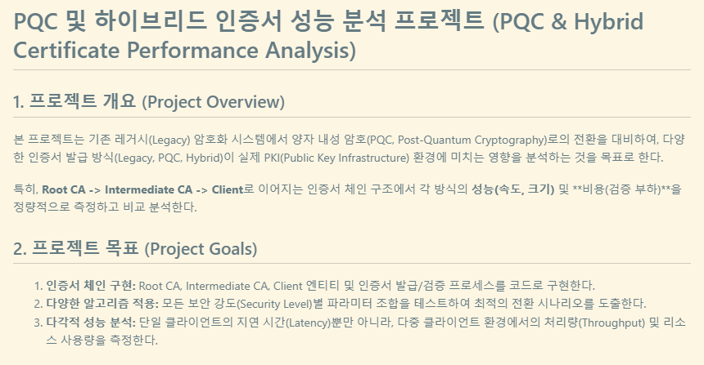
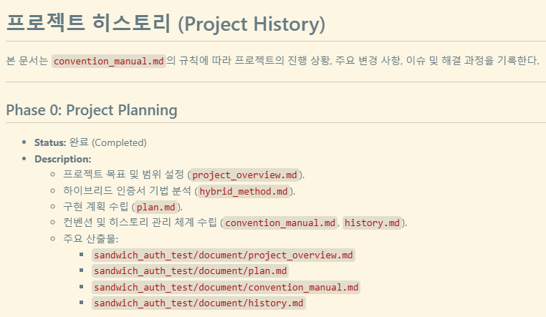
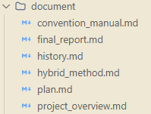
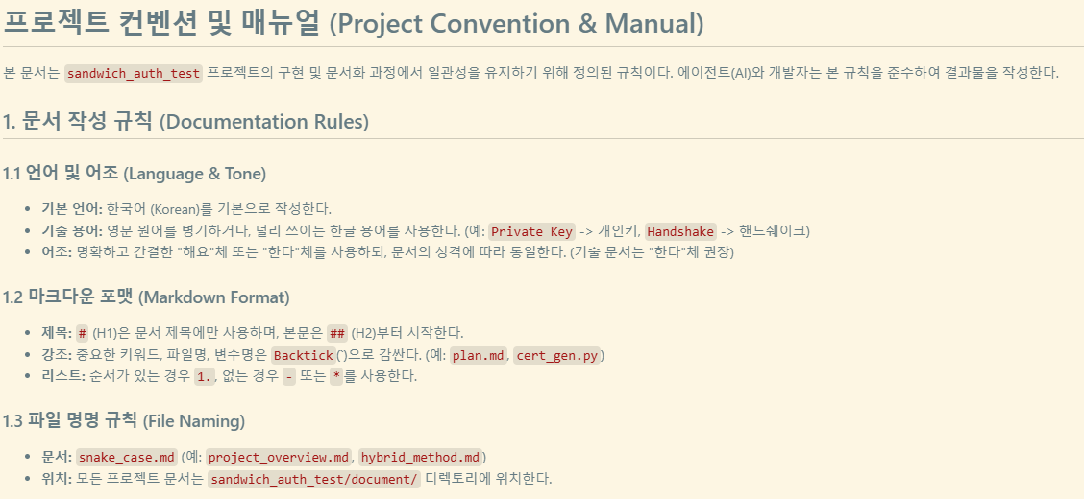
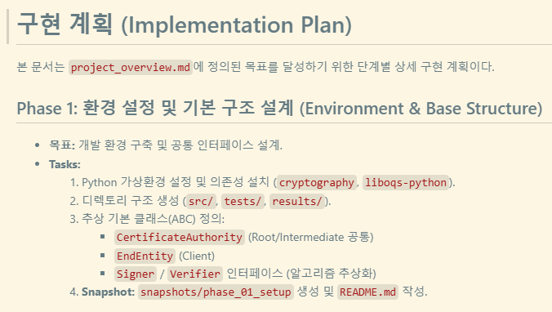
0. 프로젝트 구현 방법 – Google Antigravity
프로젝트 구체화 및 Agent 구현 규칙 문서화
Document 디렉토리 내에 Plan, history, manual과 같은 마크다운(.md) 파일을 생성하고 Agent가 동작할 때 지속적으로 update 하거나 참고할 수 있도록 함.
프로젝트의 plan을 내가 원하는 대로 제대로 작성되도록 하는 것이 중요

Slide 4
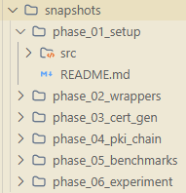
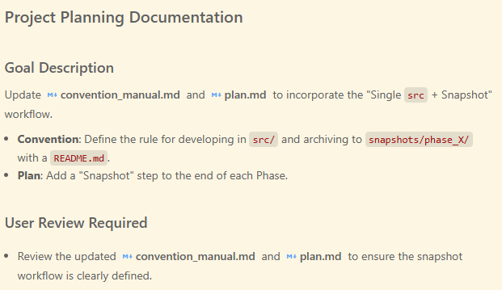
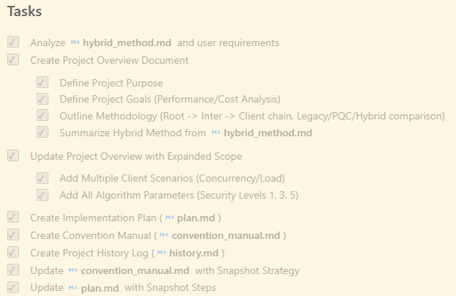
0. 프로젝트 구현 방법 – Google Antigravity
Google Antigravity – Gemini 3 Pro (High)
프로젝트 목표 설정 후 최종 프로젝트를 위한 Phase를 구분
최종 프로젝트로 바로 완성될 경우 코드를 이해하는 데 어려울 것 같아서.
Phase 별로 Snapshot?을 통해 최종 코드와 분리하고 테스트를 할 수 있도록 구분함
물론 Agent가 다 해줌
실제 동작하게 되면 Agent 자체에서도 Task와 implementation Plan을 계획
Implementation Plan
Task

Slide 5
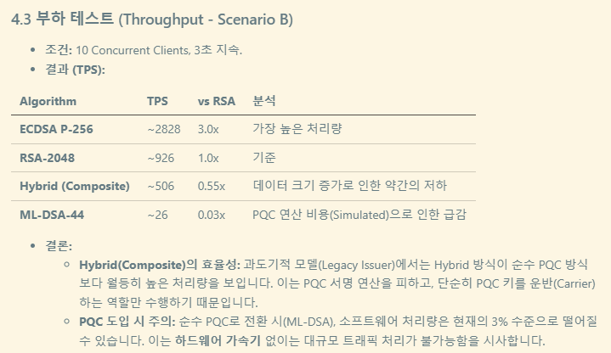
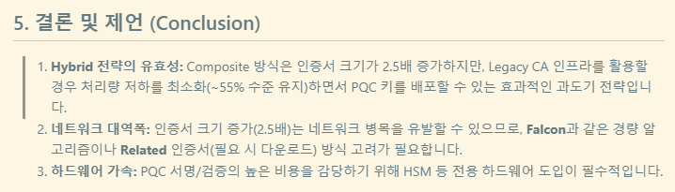
0. 프로젝트 구현 방법 – Google Antigravity
결과 리포트까지 작성하고, 측정 결과도 CSV나 JSON으로 제공
다만, PQC 알고리즘이 제대로 동작하지 않아서 Mock로 가짜 구현체로 동작하도록 구현됨.
제대로된 API를 안내하거나 중간에 Agent가 물어보는 질문에서 내 의견을 전달해야함.
Auto로 동작하면 그냥 쭉 진행될 수 있음
Google의 Antigravity의 장점은 빠르고, agent 채팅 내역이 클라우드로 저장되는 것 그리고 Google.
두 개 정도의 다른 프로젝트를 진행했을 때, 사용량 제한으로 4시간 정도 쉬는 시간

Slide 6

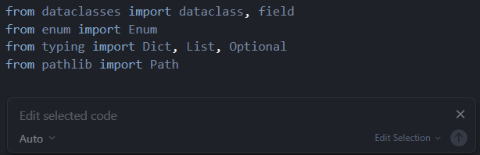
0. 프로젝트 구현 방법 – Cursor Claude Opus 4.5
Cursor의 장점?
많은 모델이 있어서 여러 모델을 사용해서 비교해 볼 수 있음
생각보다 많은 사용량을 제공함
Claude Opus를 Claude Code로 사용하면 더 적은 사용량을 제공할 것 같은 느낌
5시간 동안 한시간에 두 번 정도 진행하도록 해도 사용량 제한이 안 걸렸음.
아직까지는 다른 IDE 보다 훨씬 사용자 친화적으로 AI를 사용하기 좋음
코드 작성중에 바로 명령으로 코드를 생성하는 것
채팅창에 코드나 디렉토리를 지정하기
Cursor의 단점?
채팅이 작업 공간에 종속?됨
A컴퓨터에서 작업하다가 B컴퓨터에서 작업하면 이전의 채팅 내용을 확인할 수 없음
X 디렉토리를 열어서 작업하다가 Y 디렉토리를 열어서 작업하면 채팅 내용을 확인할 수 없음
Opus 모델 문제일수도 있으나, Google Antigravity 보다 체감상 3배 느림

Slide 7
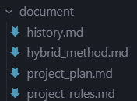
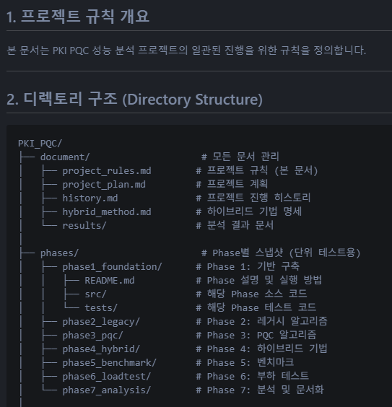
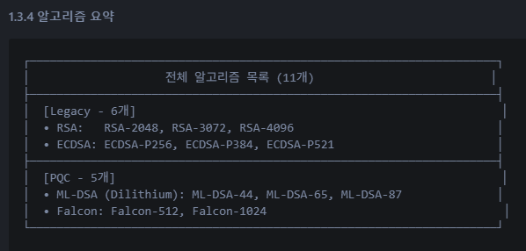
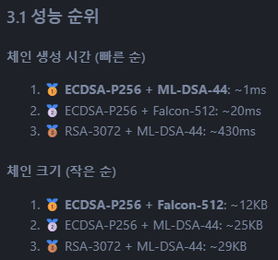
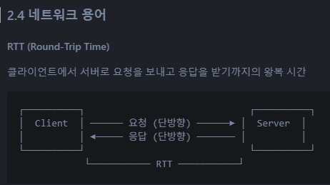
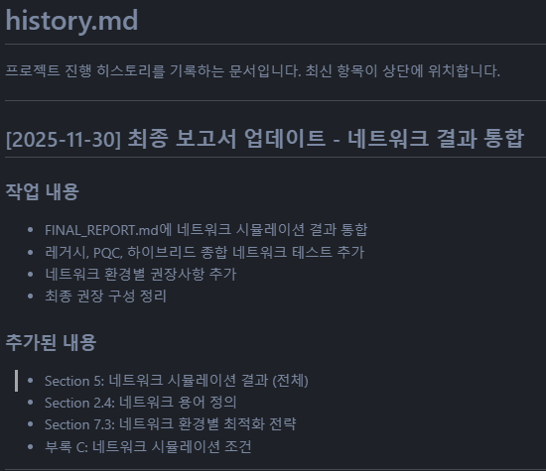
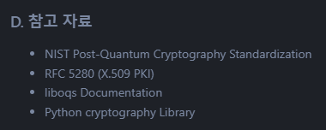
0. 프로젝트 구현 방법 – Cursor Claude Opus 4.5
Cursor Claude Opus 4.5에서도 동일하게 프로젝트 설명하고 Document를 생성
Gemini 3 Pro 보다 Opus 4.5가 문서 작성은 더 괜찮음

Slide 8
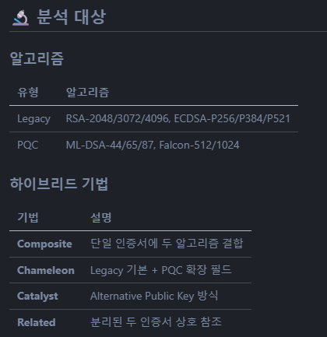
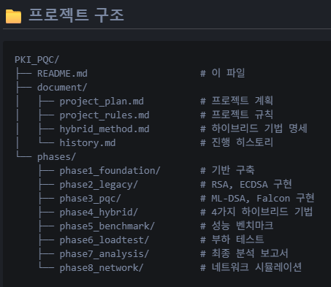
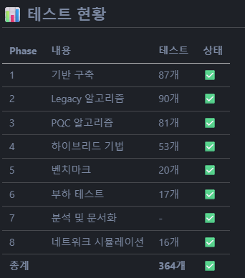
0. 프로젝트 구현 방법 – Cursor Claude Opus 4.5

